Slide 1
HSCT Alıcılarında Fungal Profilaksi
Prof. Dr. Funda MEMİŞOĞLU
İnönü Üniversitesi Tıp Fakültesi
Enfeksiyon Hastalıkları ve Klinik Mikrobiyoloji Anabilim Dalı,
Malatya, 2025

Slide 2
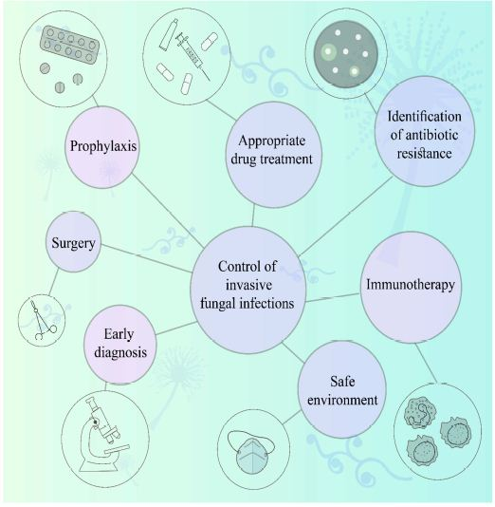
Hematolojik Maligniteli Hastalarda
İnvazif Mantar İnfeksiyonlarının Kontrolü
Infection and Drug Resistance 2020:13 2329–2354

Slide 3
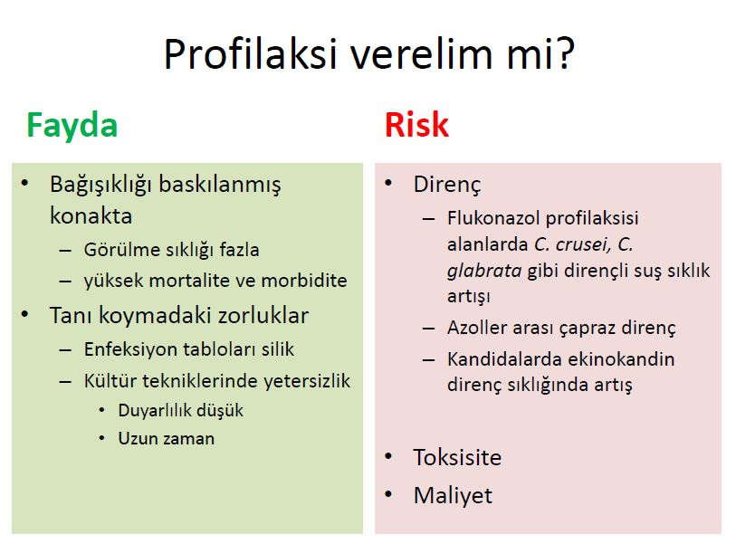

Slide 4
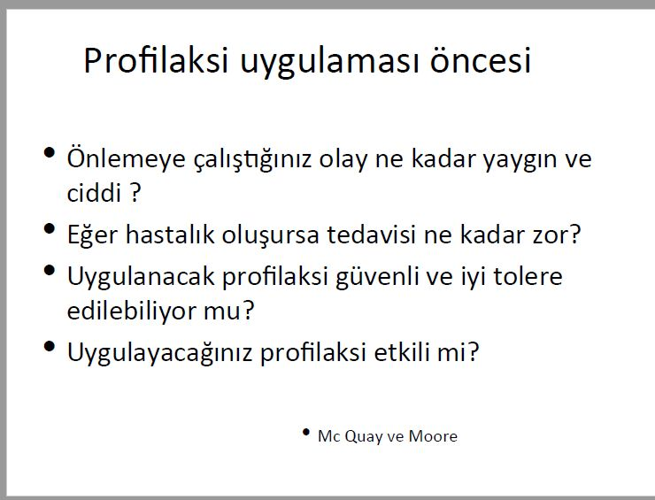

Slide 5
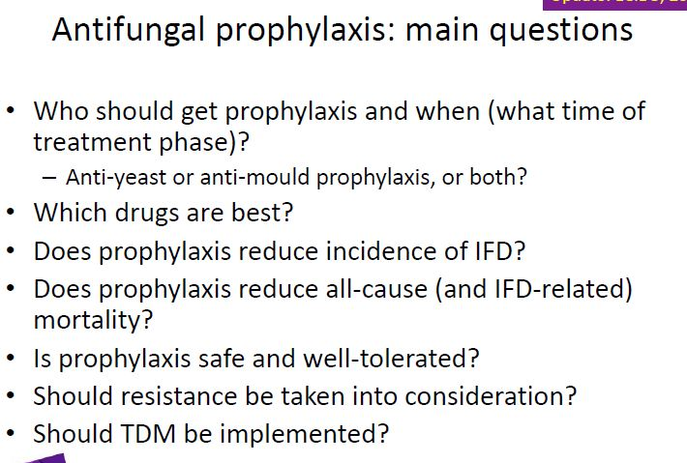

Slide 6
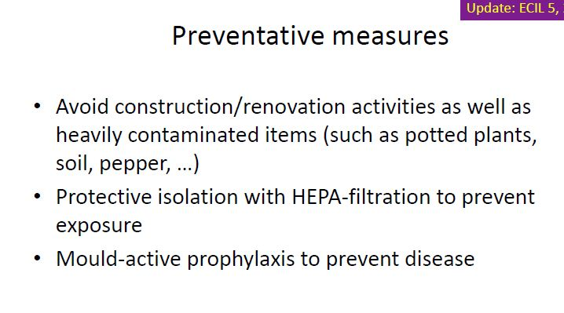

Slide 7
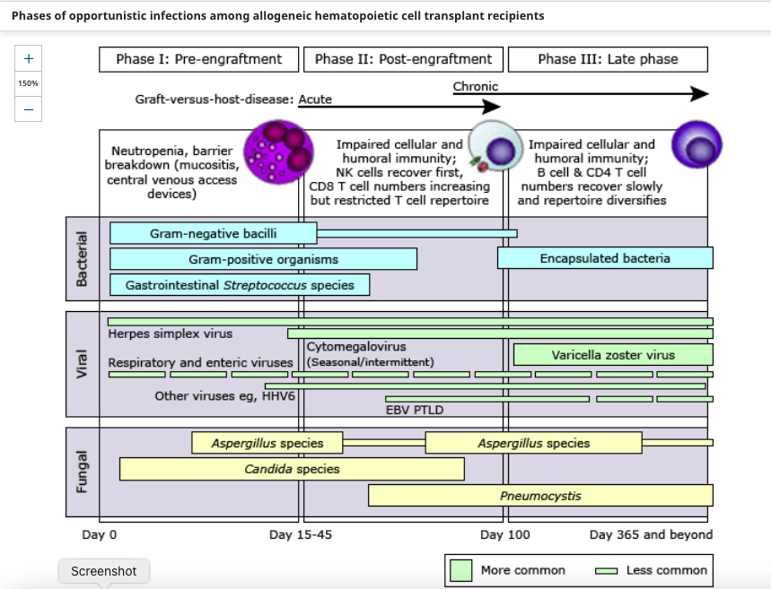

Slide 8
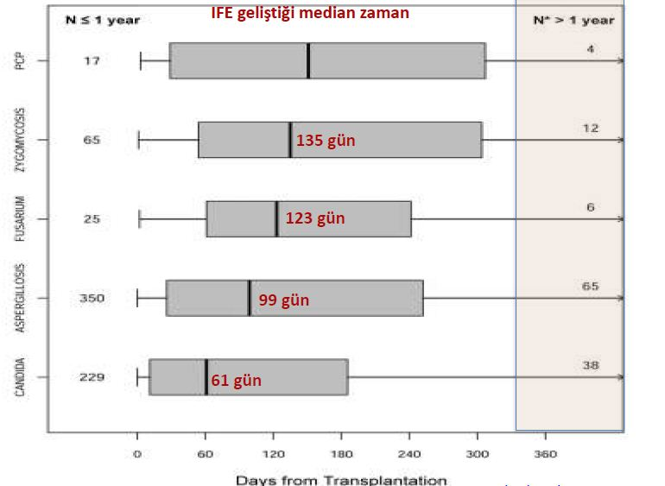

Slide 9
Enfeksiyonların ortaya çıkış periyotları-1
Engrafman öncesi
  < 30 gün
Erken engrafman sonrası
  30-100 gün
Geç engrafman sonrası
  >100 gün

Slide 10
Enfeksiyonların ortaya çıkış periyotları-2
Allogeneik kök hücre alıcıları;
  her üç dönemde enfeksiyonlar için risk altında
Otolog kök hücre alıcıları;
  engrafman öncesi ve erken engrafman sonrası dönemde risk altında

Slide 11
Enfeksiyonların ortaya çıkış periyotları-3
Enfeksiyon riski B ve T hücrelerde toparlanmaya kadar devam eder;
  Otolog alıcıda 6-12 ay
  Allogeneik alıcıda 12-24 ay
T hücre düzelmesinde gecikme:
  Yüksek doz glukokortikoid
  Anti T hücre antikorları
  Pürin analogları
  GVHD varlığı
B hücre düzelmesinde gecikme:
  Rituximab gibi ilaçların kullanımı

Slide 12
Enfeksiyon riskinin arttığı dönemler
Derin nötropeni dönemi
  (mutlak nötrofil sayısı ≤100)
ve/veya
Lenfopenik dönem
  (mutlak lenfosit sayısı ≤300)

Slide 13
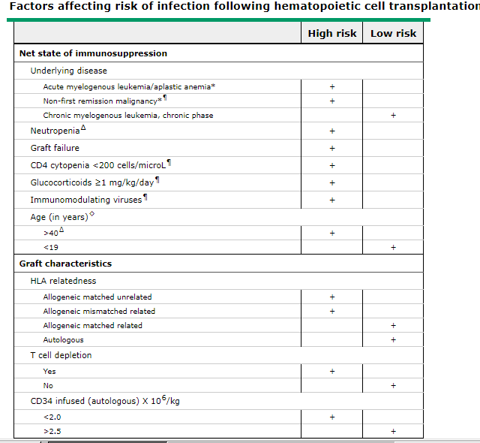

Slide 14
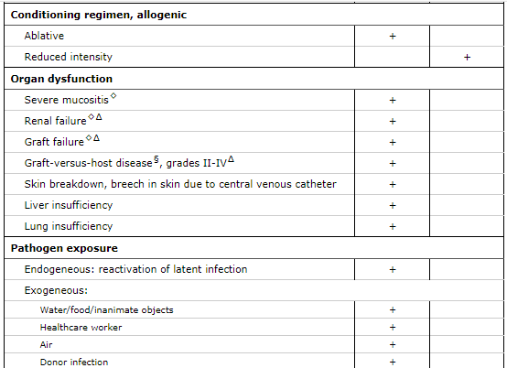

Slide 15
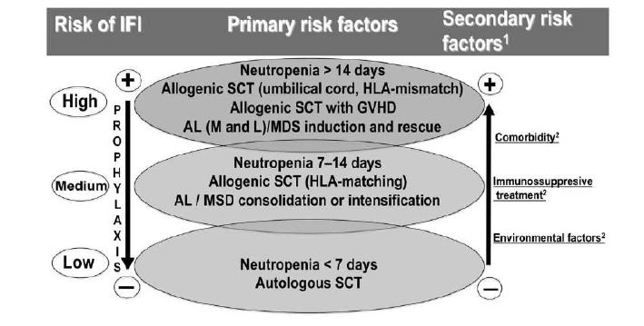
Risk Grupları

Slide 16
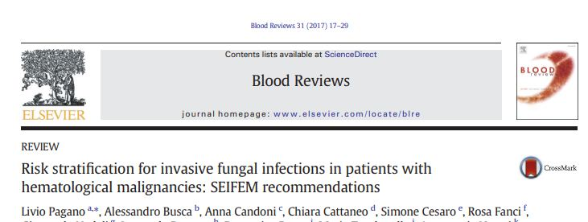
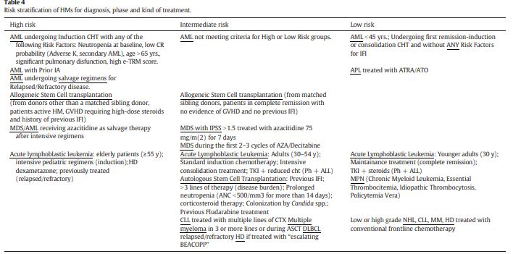

Slide 17
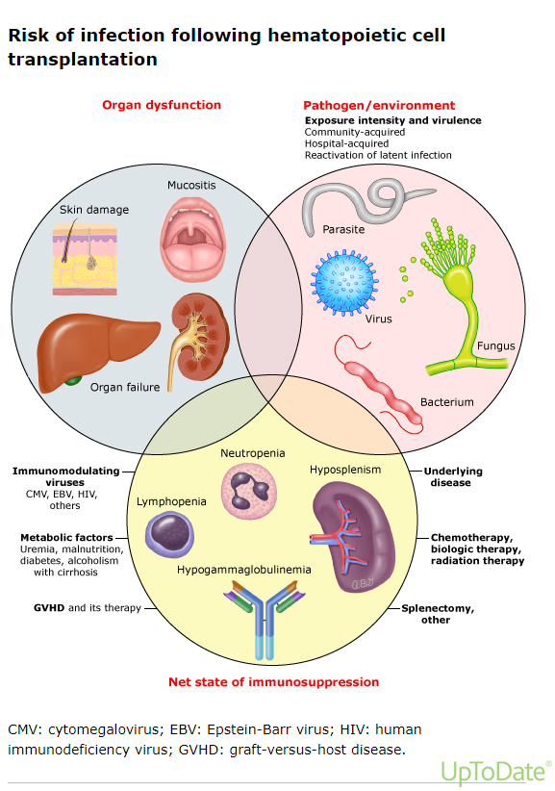

Slide 18
Enfeksiyonu Etkileyen Faktörler
Mikroorganizma yoğunluğu ve virülansı
Hastanın net immünsupresyonu
  (tipi, derecesi, hızı, süresi)
Doku ve/veya organ hasarının varlığı
  (mukozit, renal yetmezlik, akciğer hasarı)
Santral venöz kateter kullanımı

Slide 19
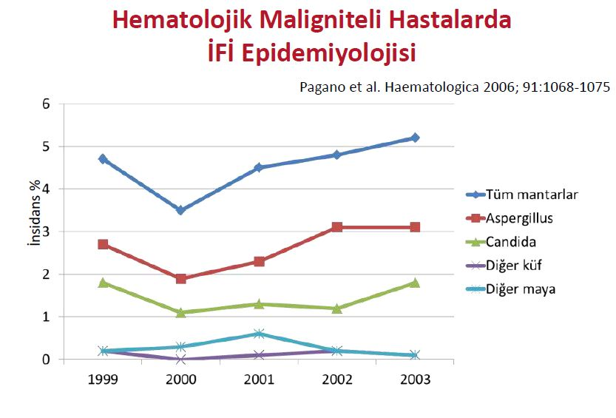

Slide 20
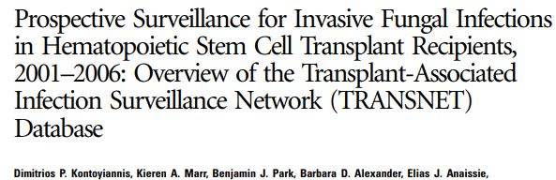
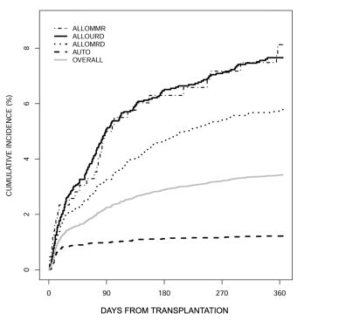

Slide 21
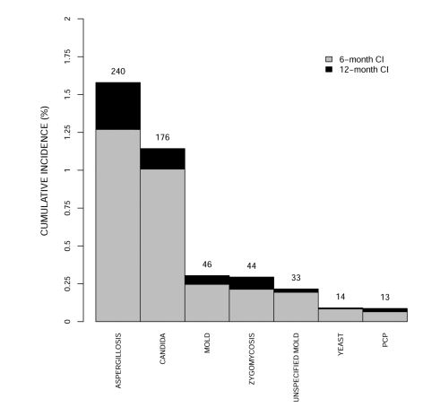

Slide 22
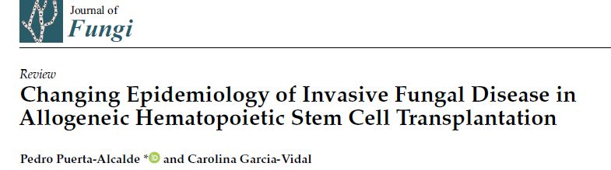
Kandidemi oranları azalmakta
En çok izole edilen mantar Aspergillus fumigatus
Aspergillus niger
Aspergillus terreus
Aspergillus flavus
J. Fungi 2021,7,848.

Slide 23
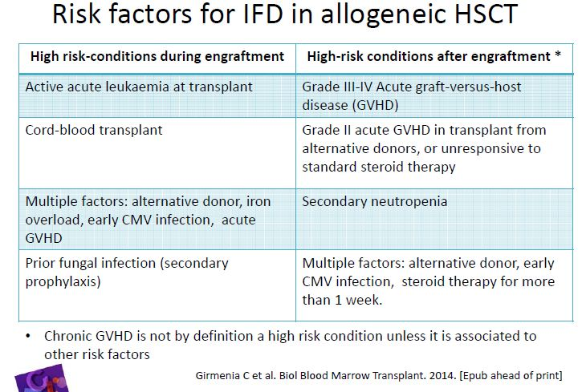

Slide 24
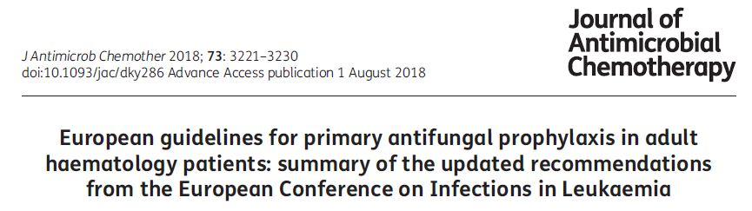
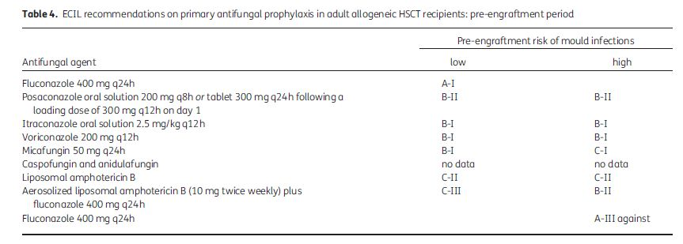

Slide 25
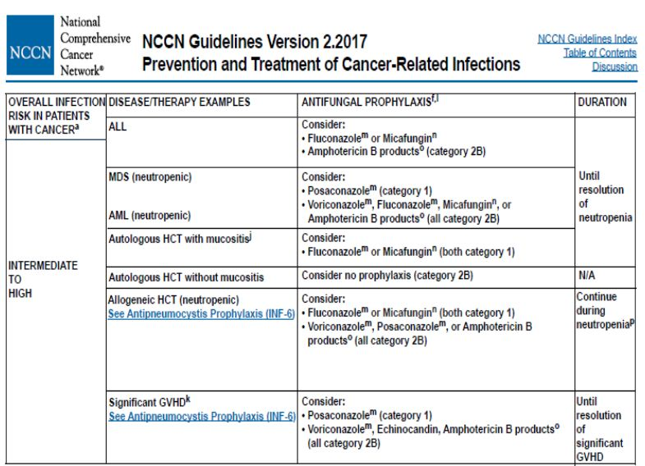
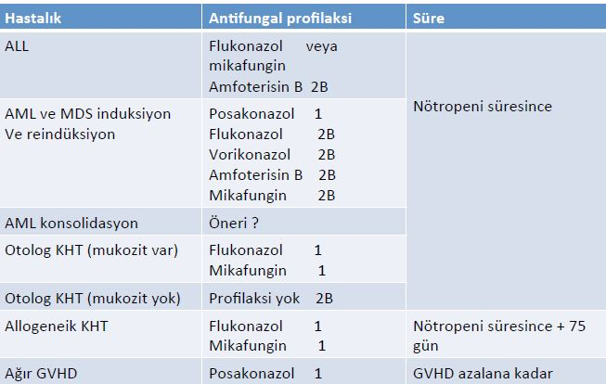

Slide 26
Sekonder Profilaksi
Önceden başarılı olarak tedavi edilmiş İA öyküsü
✚
Takip eden bir immunosupresyon riski
  Allojeneik HSCT ( erken faz ), otolog HSCT
  Ağır nötropeniye yol açacak kemoterapi
    ( < 500/Ml ve en az 7 gün sürecek )
  Yoğun kronik GVHD
T hücre supresyon tedavisi ( steroid )
Küf aktif sekonder profilaksi tüm immunsupresyon
periyodu boyunca devam etmeli

Slide 27

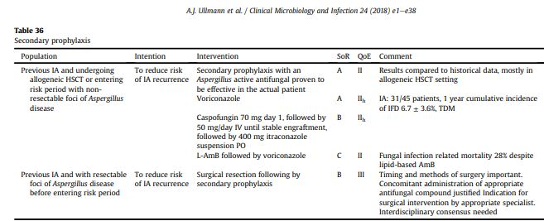

Slide 28
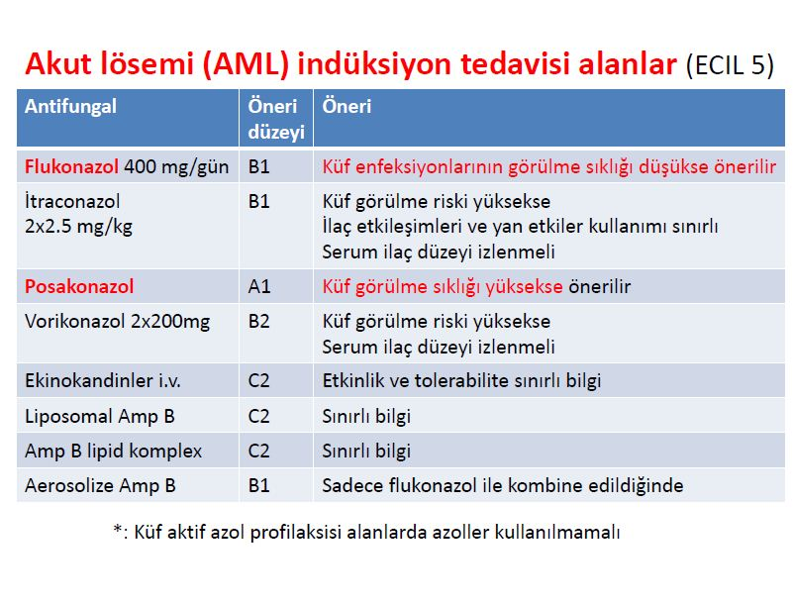

Slide 29
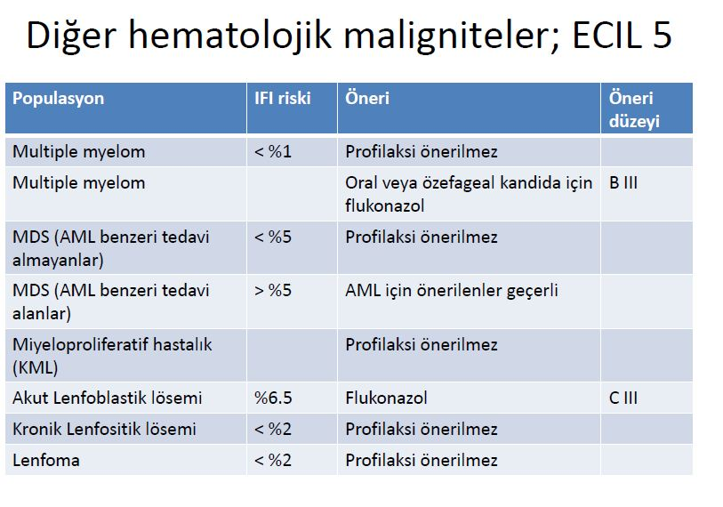

Slide 30
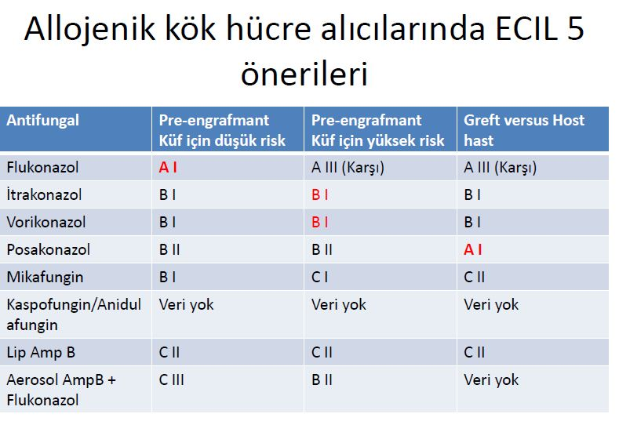

Slide 31
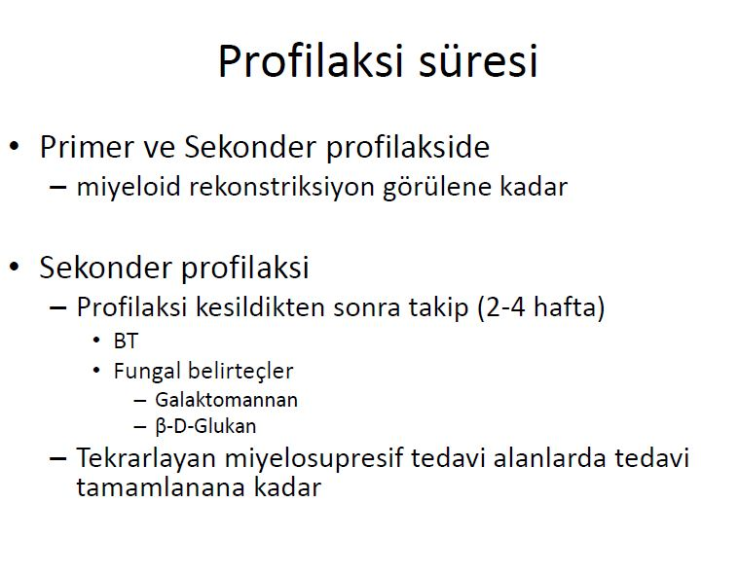

Slide 32
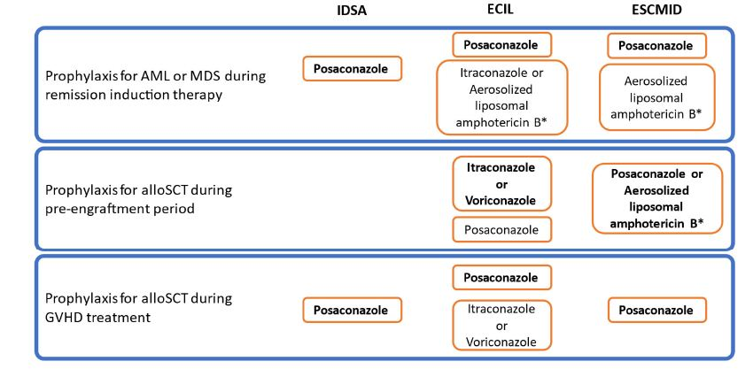
J.Fungi 2023, 9, 131. https://doi.org/10.3390/jof9020131

Slide 33
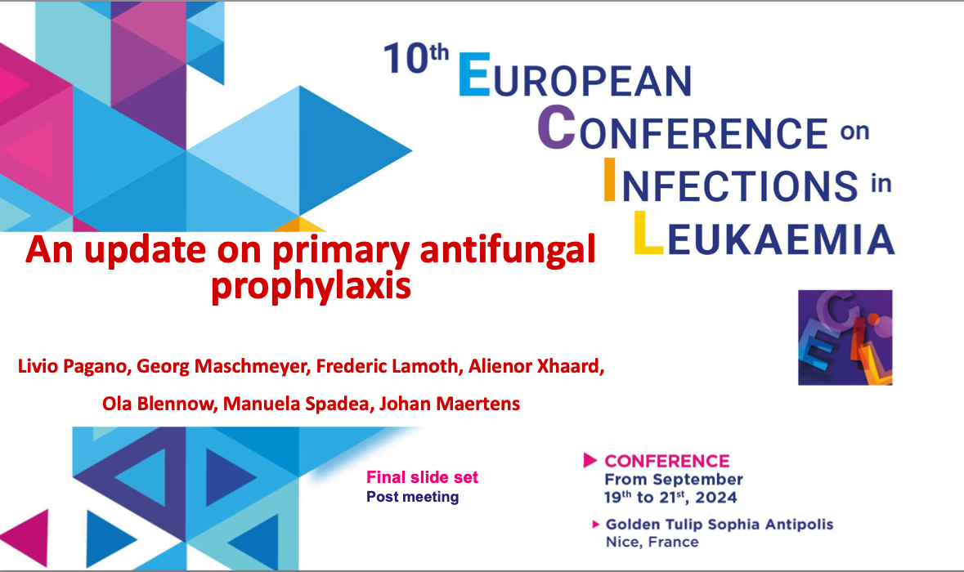

Slide 34
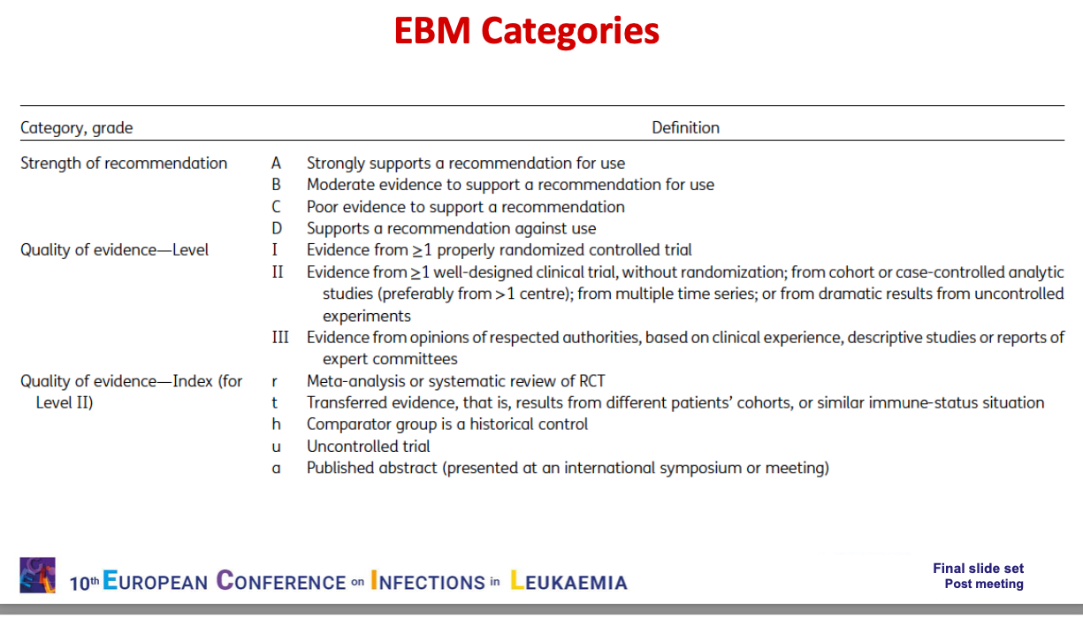

Slide 35
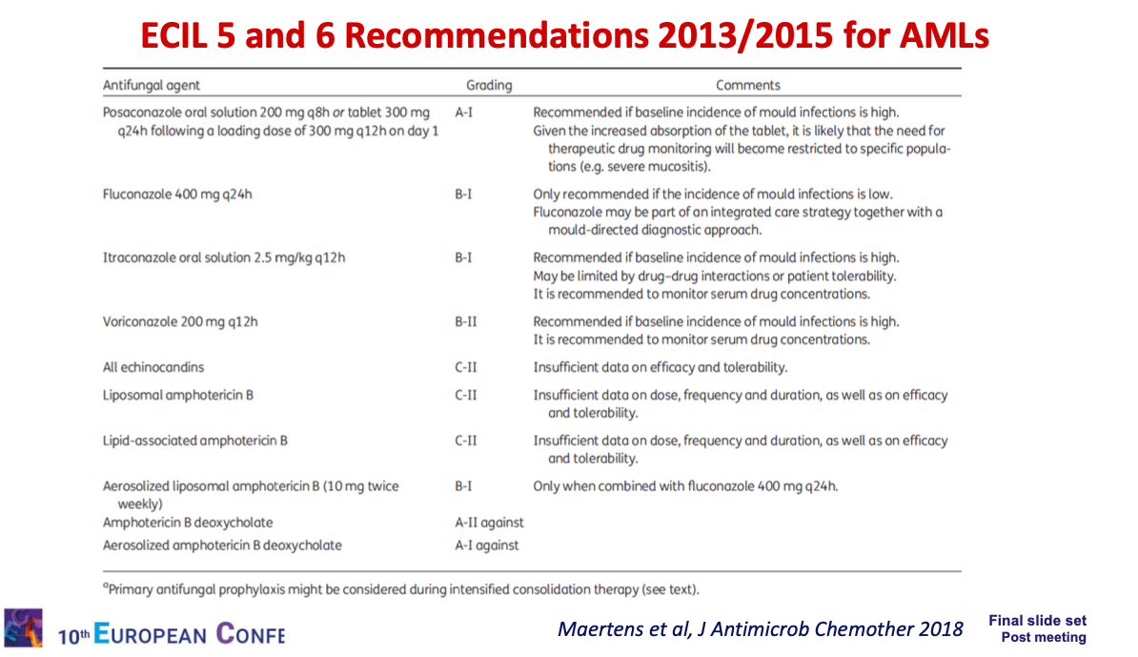

Slide 36
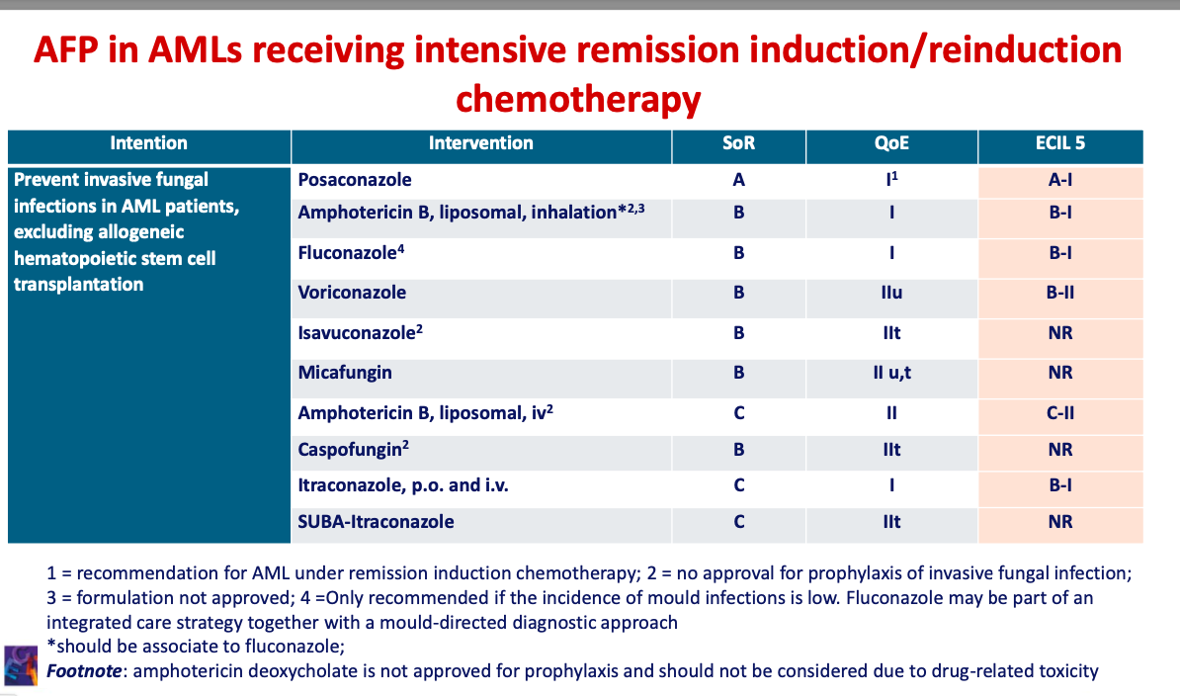

Slide 37
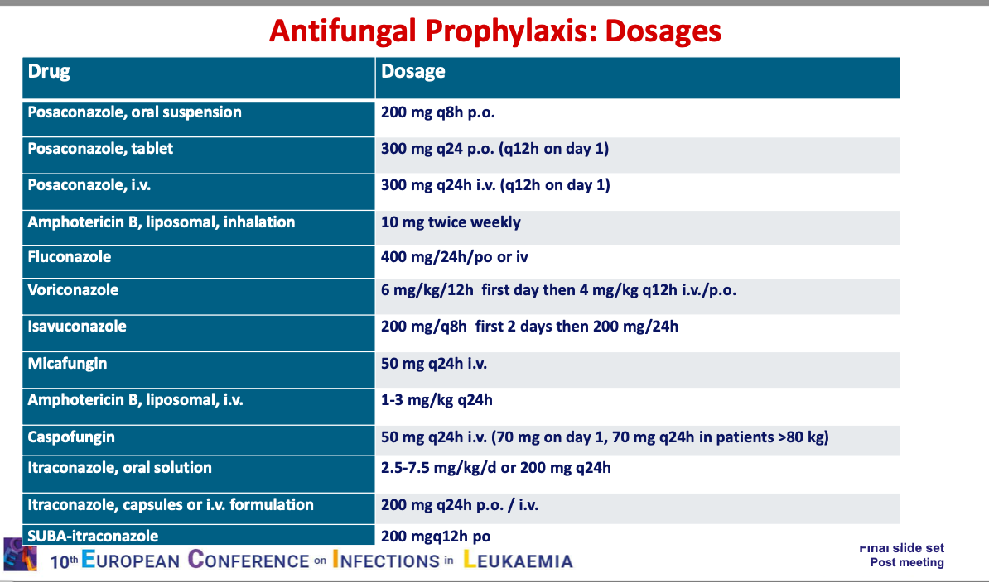

Slide 38
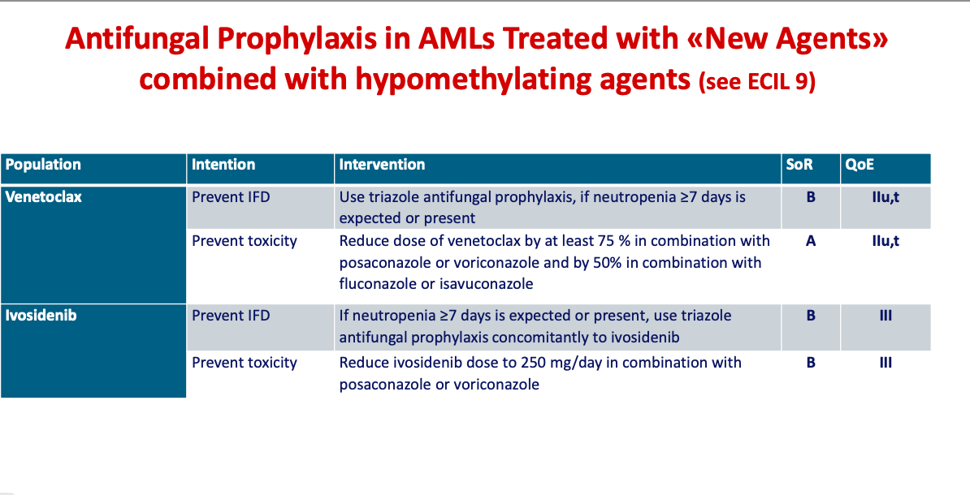

Slide 39
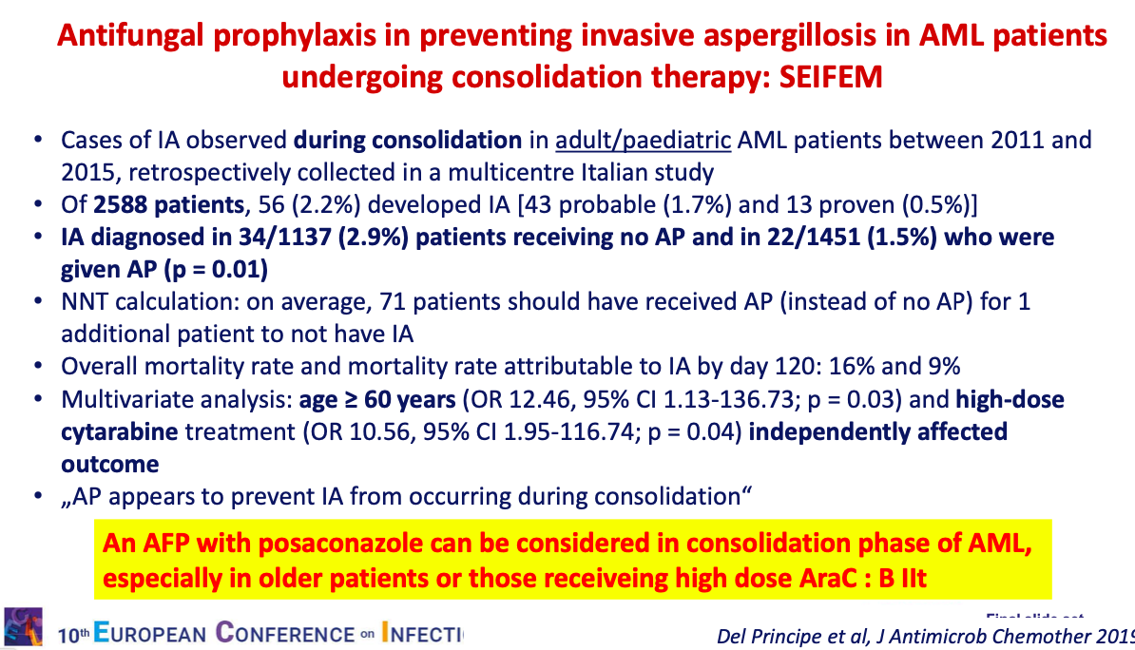
Posakonazol ile AFP, özellikle yaşlı hastalarda veya yüksek doz AraC alan hastalarda AML'nin konsolidasyon aşamasında düşünülebilir: B IIt

Slide 40
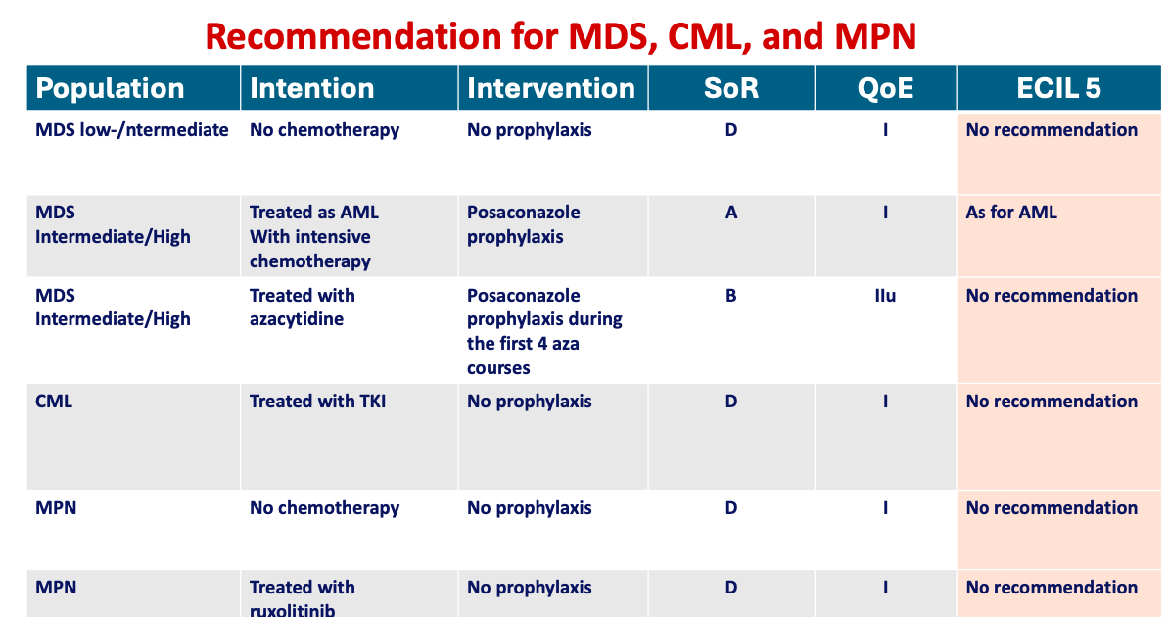

Slide 41
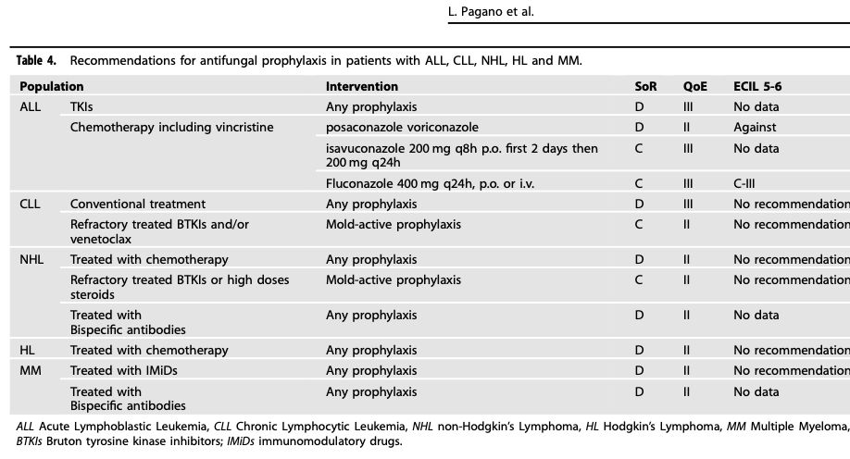
www.nature.com/leu

Slide 42
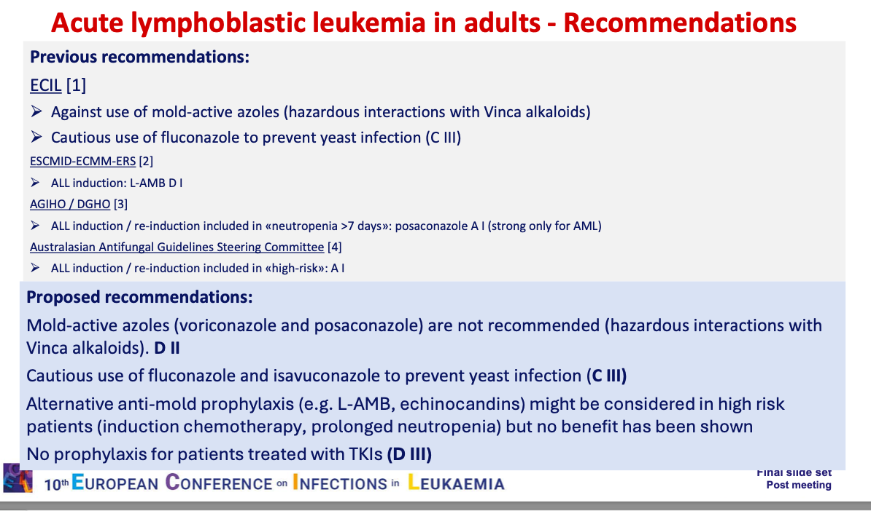
Küf-aktif azol (vorikonazol ve posakonazol) önerilmemektedir (Vinca alkaloidleriyle tehlikeli etkileşimler). D II
Flukonazol ve isavukonazolün maya enfeksiyonunu önlemek için dikkatli kullanımı (C III)
Alternatif küf önleyici profilaksi (örn. L-AMB, ekinokandinler) yüksek riskli hastalarda düşünülebilir (indüksiyon kemoterapisi, uzun süreli nötropeni) ancak hiçbir fayda gösterilmemiştir TKI'lerle tedavi edilen hastalar için profilaksi yok (D III)

Slide 43
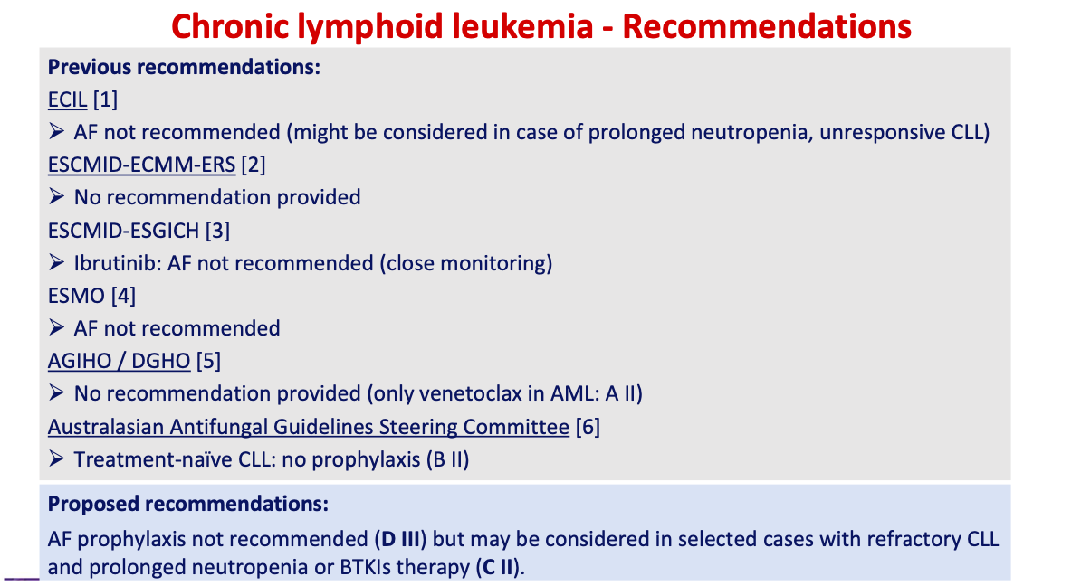
AF profilaksisi önerilmez (D III) ancak dirençli KLL ve uzun süreli nötropeni veya BTKI tedavisi olan seçilmiş vakalarda düşünülebilir (C II).

Slide 44
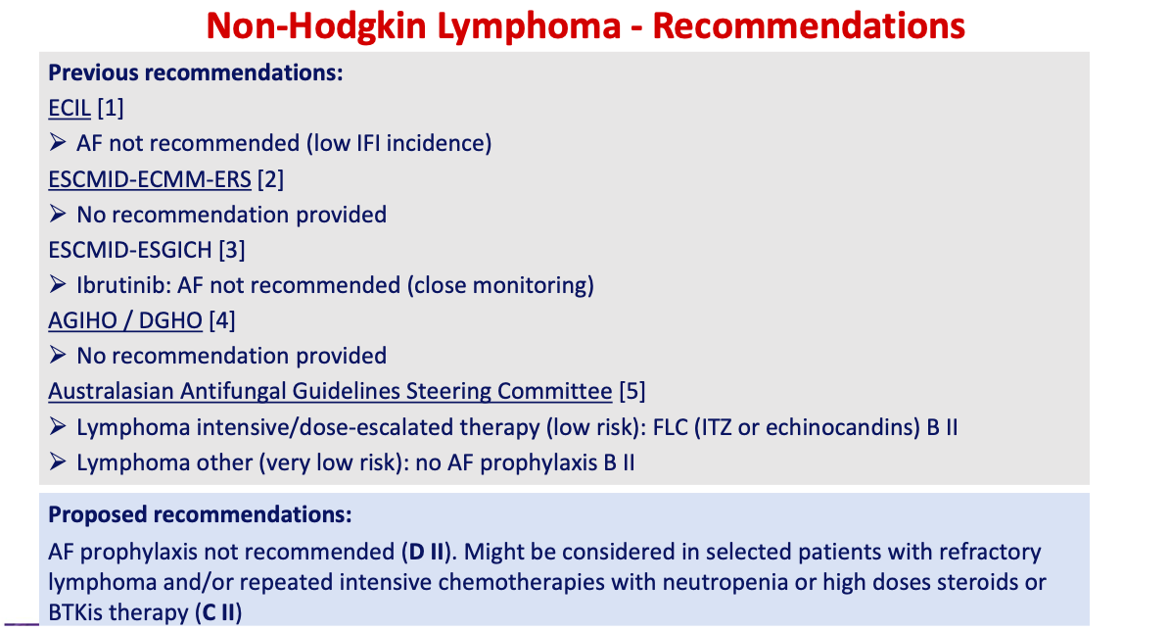
AF profilaksisi önerilmez (D II). Refrakter lenfoma ve/veya nötropeni veya yüksek doz steroidler veya BTKis tedavisi ile tekrarlanan yoğun kemoterapileri olan seçilmiş hastalarda düşünülebilir (C II)

Slide 45
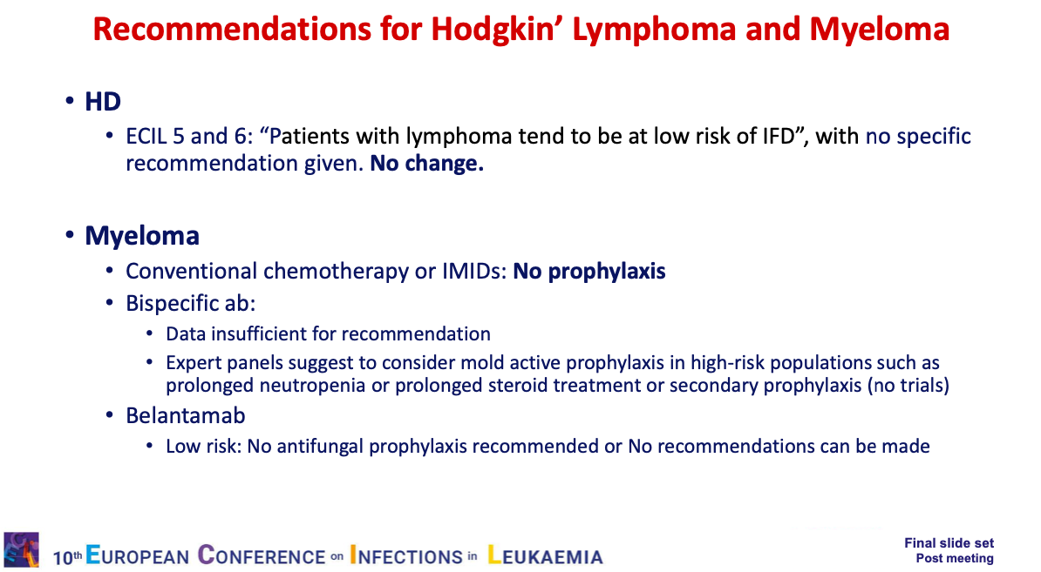

Slide 46
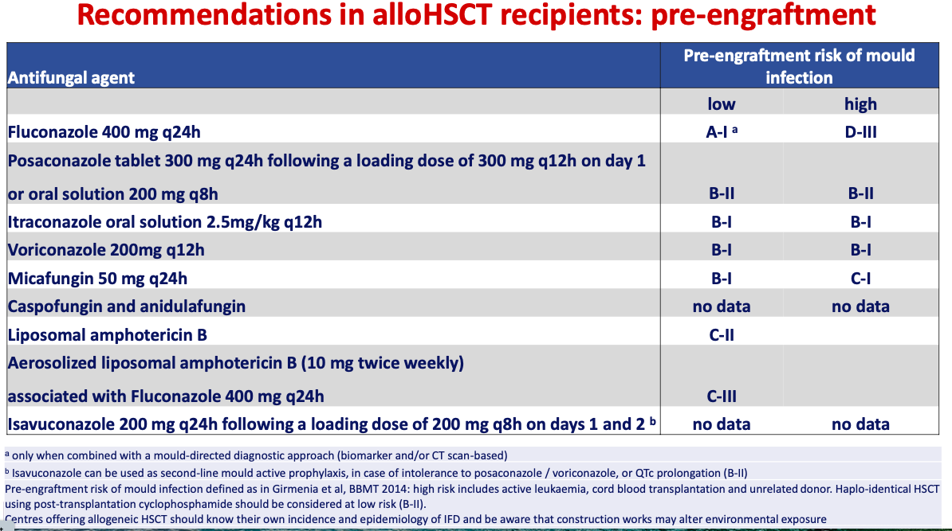

Slide 47
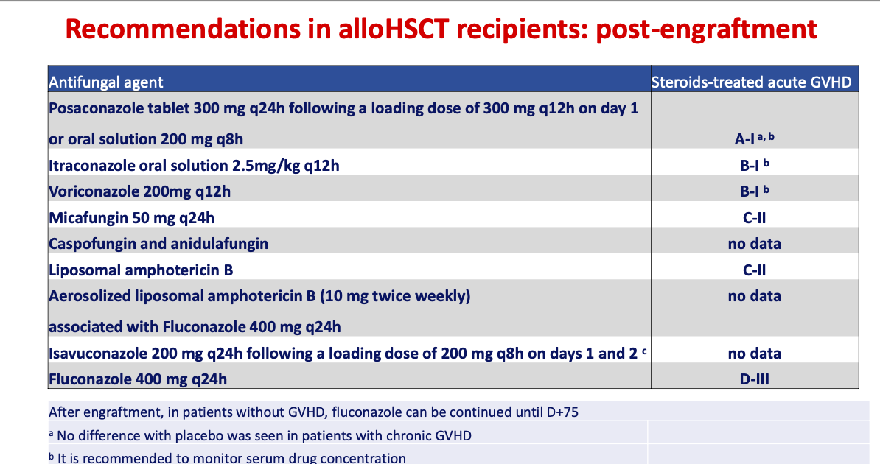

Slide 48
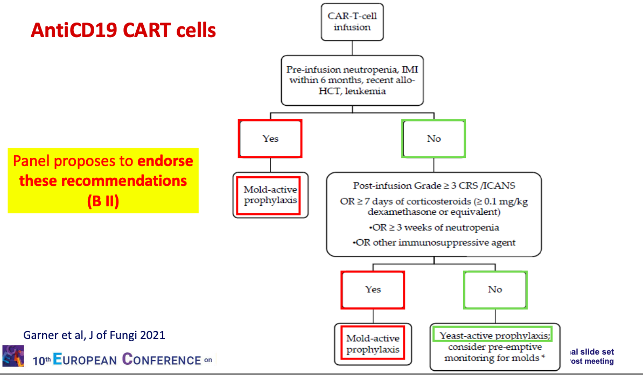

Slide 49
